Slide 1

Intégration Web
MMI 1 – TP#7 S1

Slide 2
Danielo JEAN-LOUIS
Michele LINARDI

Slide 3
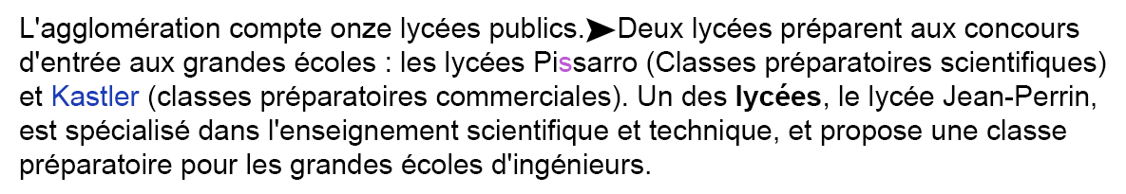

Slide 4
Zonage des balises / Imbrication
Imbrication de balises
Technique visant à définir les éléments qui vont ensemble en partant de la maquette
Plus pratique pour anticiper le développement

Slide 5
Pratiquons ! - Balisons notre code
Pré-requis :
Avoir la ressource "zonage/texte.jpg"
https://github.com/DanYellow/cours/raw/refs/heads/main/integration-web-s1/travaux-pratiques/numero-7/integration-web-s1_travaux-pratiques_numero-7.ressources.zip
Consignes :
Zoner les balises (autre que body et html) servant à développer en HTML le texte présent dans l'image suivante en les dessinant ou en définissant le nombre de balises

Slide 6
Pratiquons ! - Balisons notre code
Pré-requis :
Avoir les ressources "zonage/ikea.jpg", "zonage/blog.jpg" et "zonage/fc.jpg"
Télécharger ici : https://github.com/DanYellow/cours/raw/refs/heads/main/integration-web-s1/travaux-pratiques/numero-7/integration-web-s1_travaux-pratiques_numero-7.ressources.zip
Consignes :
Définir le nombre de balises (autre que body et html) servant à développer en HTML le contenu présent dans chacune des images en les dessinant ou en définissant le nombre de balises

Slide 7
Zonage des balises / Imbrication
Logique qui s'applique également pour les fichiers .css
  On sépare la logique CSS propre à chaque page.
  Une page = un .css qui lui est propre

Slide 8
Questions ?

